Slide 1

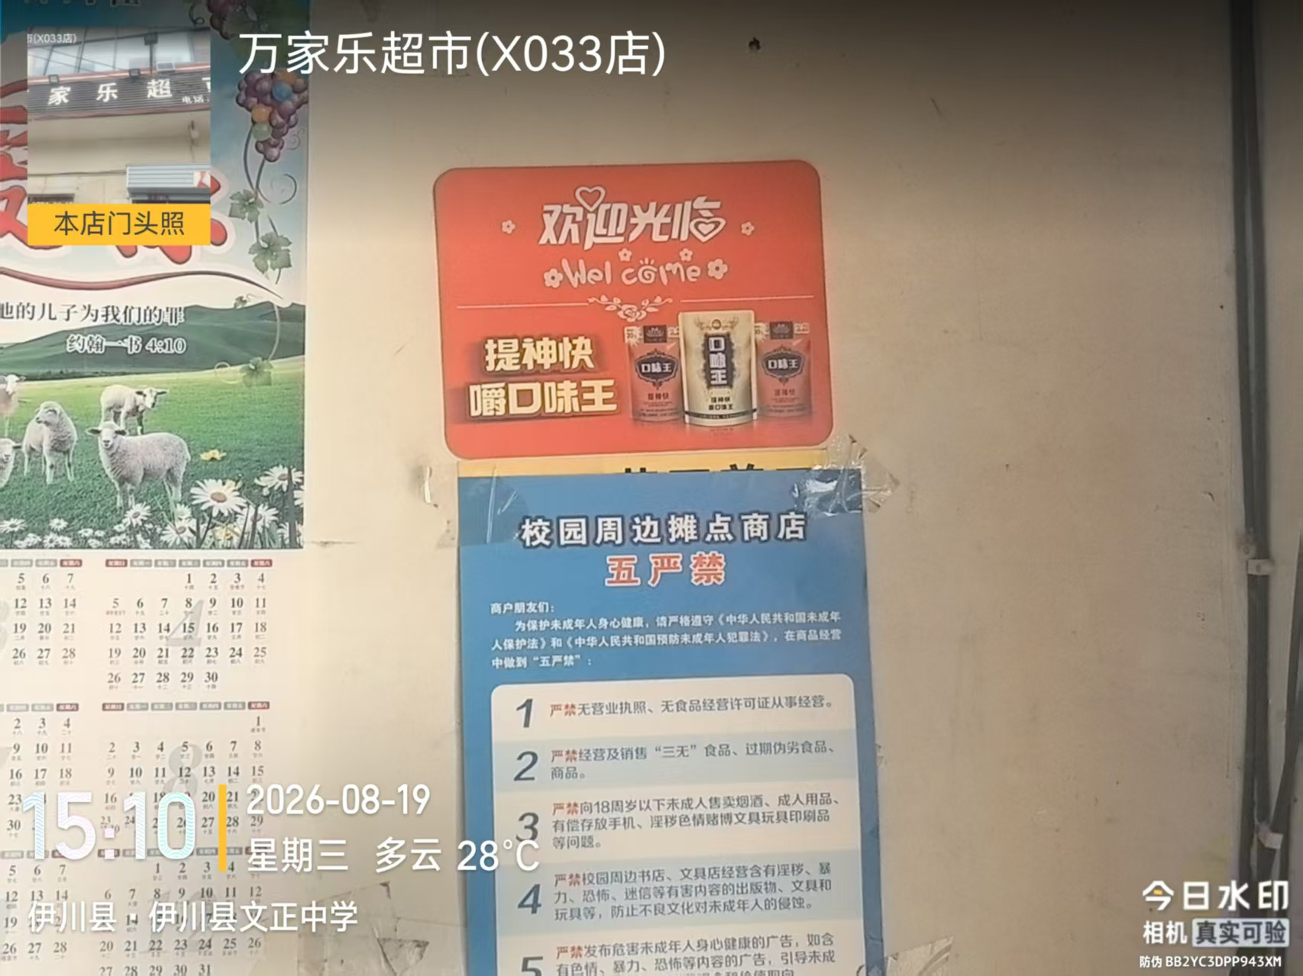
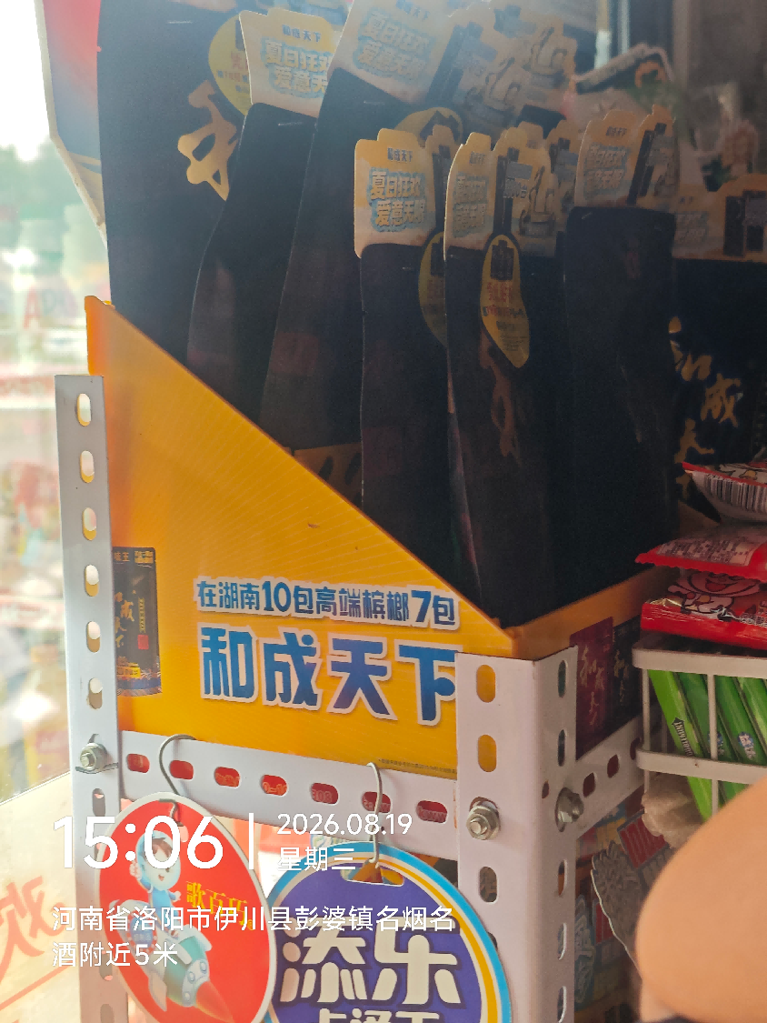
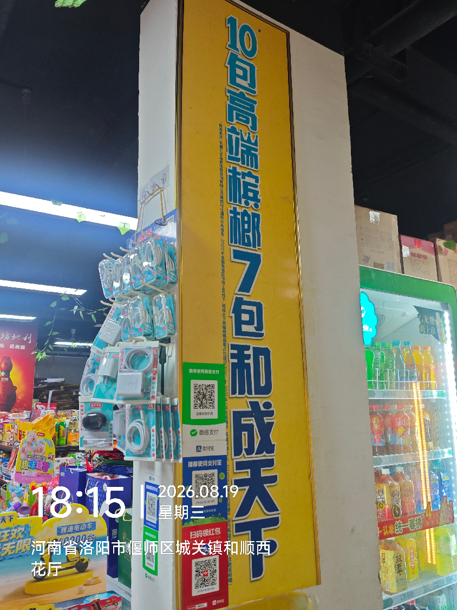
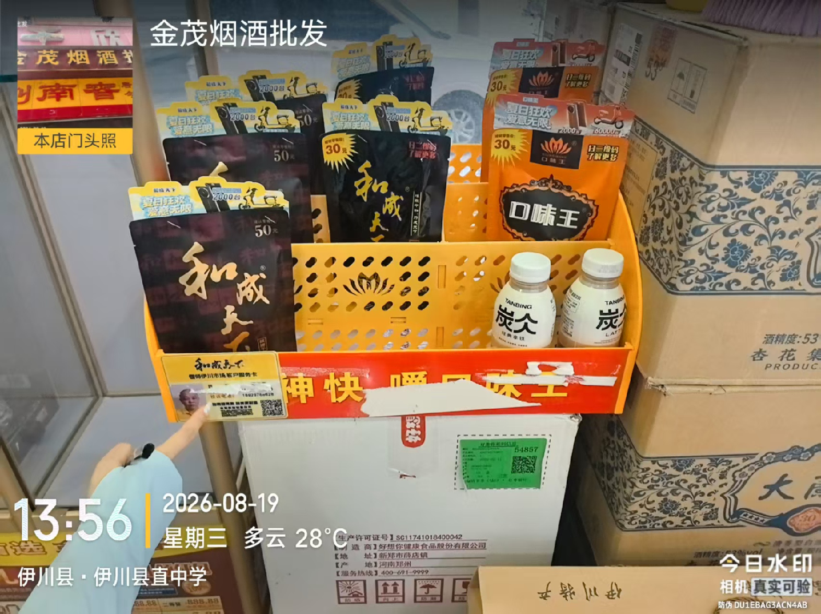

市场重点问题及改善建议
过期标语未及时撤除，易造成经营风险
问题点：
过期标语仍在市场运用（提神快、十包高端槟榔七包和成天下），未及时撤除。其中偃师市场情况较为严重，包含陈列盒/架以及终端品宣。
改善建议：
1.市场全面大清洗，动员市场所有人员全面撤除过期品宣； 2.对人员密集、地理位置优越（景区、十字路口、步行街等）的终端给予大品宣费用支持；

Slide 2
市场重点问题及改善建议
骄阳行动颁奖进度缓慢，线上舆论增加
问题点：
奖品（电动车、手机）到达市场时间较长，市场颁奖进度缓慢，导致中奖客户在线上发布不实信息，给予市场较大压力。
改善建议：
1.确定市场奖品数量并提前发往市场，保证颁奖质量的同时减少复杂流程； 2.制定相关话术，业务员灵活使用话术安抚中奖客户情绪，减少相关舆论，维护本品形象；

